Slide 1
Proyecto Final
Ulises Eduardo Antonio García

Slide 2
Objetivo
Con la realización de este proyecto se buscó poner en práctica el conocimiento adquirido en clase haciendo un videojuego con las herramientas de OpenGL, además de cumplir con una tasa de frames de al menos 30, así como reforzar los conceptos adquiridos al hacer un repaso en el proceso.

Slide 3
Hipótesis
A partir del conocimiento adquirido en un curso de Computación Gráfica, más el aprendizaje de un bagaje de otras materias relacionadas con las matemáticas e ingeniería se puede hacer un videojuego sencillo en un semestre.

Slide 4
Introducción
El concepto de este proyecto es el de representar un videojuego de carreras con aeronaves en donde el jugador debe recorrer un circuito tratando de arrebasar y ganar una carrera contra otros tres contrincantes.

Slide 5
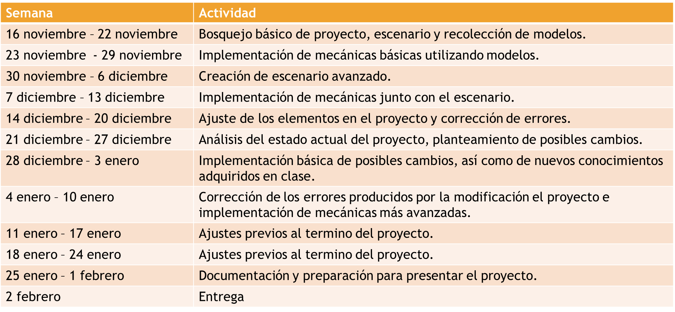
Plan de trabajo
Se estableció el siguiente programa al momento de realizar el proyecto y fue posible cumplirlo aunque el balance de carga se incremento durante ciertas semanas y disminuyo en otras.
2 febrero – 8 febrero Ajustes finales
9 febrero Presentación

Slide 6
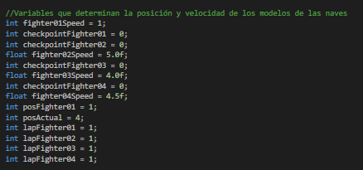
Desarrollo
En el documento de Word se encuentra el código completo con explicaciones, más a detalle aquí se describen algunas partes importantes y en general lo que fue desarrollado originalmente por mí.
Se declararon variables para cuatro modelos que son los competidores en la carrera, uno de ellos corresponde con la nave del jugador.

Slide 7
A continuación se describe cada una de ellas:
FighterSpeed se relaciona con la velocidad de las naves.
Checkpoinfighter define en que parte del circuito se encuentra determinado vehículo, la pista se divide en 15 puntos. Esta variable también se utiliza para determinar la posición en el podio del jugador.
Lapfighter es un contador de vueltas al circuito, se complementa con checkpointfighter para determinar un lugar en el podio.
Pos actual, sirve para verificar si el jugador a avanzado o retrocedido lugares en el podio y posFighter01 es su posición calculada por la función determinarPos().

Slide 8
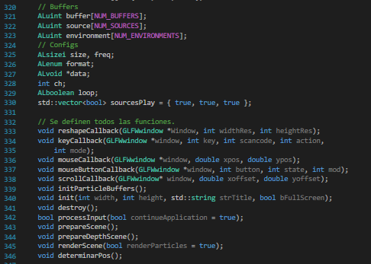
En cuanto a las funciones.

Slide 9
Se destaca:
En la función de processInput() se agregan los controles, en este caso para el movimiento de la nave o en la modalidad de primera persona al hacer pausa, se utilizan las cuatro flechas. También se agrega que al presionar P se hace pausa y se entra en la modalidad de first person camera o se deshabilita.
En aplicationLoop()se inicializa el renderizado, los collider, se determinan posiciones de NPC y del jugador, así como sus respectivas pistas de audio se reproducen.
En determinarPos() mediante una máquina de estados utilizando condiciones se determina la posición en el podio solo para el jugador.

Slide 10
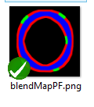
Respecto al mapa o pista de carreras, se hizo utilizando un modelo de pared cuadrada colocando bloque por bloque hasta armar un circuito cerrado como el del blendMap que se utilizo.

Slide 11
Manual de usuario
Los controles del jugador utilizan las flechas del teclado, el ratón y un par de teclas con funciones especiales.
En el modo en tercera persona:
Desplazamiento hacia el frente y hacia atrás con las respectivas teclas UP y DOWN del teclado.
Rotación de la nave, con las teclas LEFT y RIGHT. Esta modalidad funciona en conjunto con la tecla UP, por lo que la nave puede avanzar e ir rotando, no es el mismo caso para la tecla DOWN que no tiene esta función implementada.
La cámara se puede girar moviendo el ratón.
Con el scroll del ratón es posible alejar o aumentar la vista hacia el modelo de la nave del usuario.
En el modo de primera persona:
Se retorna a tercera persona y deshabilita “PAUSA” al presionar P.
Con el ratón se mueve la cámara sobre su propio eje y con scroll se acerca o aleja la vista. El movimiento es dado por las teclas UP, DOWN, LEFT, RIGHT.

Slide 12
Video Demo
En el video de demostración se puede apreciar los siguientes aspectos:
Un recorrido por la pista.
El efecto de teletransportación al pasar por el portal que salta la parte del circuito que presenta un error con la cámara.
La posibilidad de hacer pausa y utilizar la cámara en primera persona.
El sonido de las naves.
En consola se aprecia un framerate de alrededor de 30 fps.
También en consola se observa el lugar en el que va el jugador respecto a sus contrincantes.

Slide 13
Costos
Tomando en consideración los siguientes factores: las clases en línea debido a la pandemia, horas de clase en el semestre, periodo de tiempo dedicado para el proyecto de 3 meses incluyendo clases y para determinar el costo por hora se consideran solo 26 días del mes con jornadas de 8 horas. Se obtuvo la siguiente tabla:

Slide 14
De dicho análisis se deduce que el costo de este proyecto considerando los parámetros descritos es de $26,700. Aunque podría llegar a $33375 si se considera una ganancia del 25%.

Slide 15
Licenciamiento
El estado actual del proyecto y el plan a futuro que se tiene implican que licenciar dicho trabajo no es necesario por lo que quedaría libre para que cualquier persona haga uso de él.

Slide 16
Principales retos y dificultades, mejoras, trabajo a futuro
Se pueden mejorar en todos los aspectos con una buena inversión monetaria y de tiempo: visualmente, en sonido, diseño de niveles, mecánicas, motor o entorno de desarrollo.
En el aspecto visual, se pueden implementar mejores modelos, los que se utilizaron no venían texturizados ni animados, solo tuve tiempo para hacer el texturizado.
Al utilizar partículas se utilizan muchos recursos por lo que se utilizaron muy poco para mejorar el rendimiento del juego.
En el diseño de la pista de carreras no fue posible utilizar alguna prefabricada ya que estos modelos requieren de un collider mejor detallado que los que se vieron en clase que constaron de esferas y cajas.

Slide 17
Se utilizó mucho tiempo en determinar la ruta que siguen los NPC’s, por lo que se decidió utilizar un circuito con forma circular para ahorrar tiempo en determinar la posición de estos puntos.
En la parte de mecánicas uno de los problemas más significativos fue al momento de rotar la cámara junto con el modelo de la nave, ya que en determinado punto en el circuito la vista se antepone al modelo y en vez de mirar hacia el frente mira hacia atrás, aquí se hizo un poco de trampa saltando un tramo de la pista en donde se presenta este bug.
Aunque no hubo muchos problemas utilizando OpenGL, principalmente porque mucho del código fue reutilizado de las prácticas de la clase. En este sentido se puede mejorar utilizando un motor gráfico que sustituya a OpenGL.

Slide 18
Conclusión
Con el resultado obtenido se pudo demostrar que un proyecto de este tipo es relativamente fácil de hacer, solo requiere más tiempo, gente experimentada para codificar y buenos diseñadores de audio, imagen y niveles para hacer que resalte al público en general.
Aunque no es tan probable que se pueda desarrollar un videojuego completo en un solo semestre, es posible hacer un demo.
Por otra parte, aunque no se pudieron implementar todos los conocimientos adquiridos durante el curso debido a la falta de tiempo y al nivel de procesamiento de la máquina con la que se contó al realizarlo, se utilizaron algunos elementos para hacer este demo.

Slide 19
Final Project
Ulises Eduardo Antonio García

Slide 20
Objective
With the realization of this project, it was sought to put into practice the knowledge acquired in class by making a video game with OpenGL tools, in addition to complying with a frame rate of at least 30 frames per second, as well as reinforcing the concepts acquired by reviewing in the process.

Slide 21
Hypothesis
From the knowledge acquired in a Computer Graphics course, plus the learning of a background of other subjects related to mathematics and engineering, is possibly create a simple video game in one semester.

Slide 22
Introduction
The concept of this project is to represent a racing video game with airplanes in which the player must travel a circuit trying to leave behind and win a race against three other opponents.

Slide 23
Workplan
The following schedule was established at the time of the project and it was possible to fulfill most of it, although the load balance increased during certain weeks and decreased in others.
Week | Activity
November 16-22 | Basic project sketch (scenario and collection of models).
November 23-29 | Simple mechanics implementation using models.
November 30 at December 6 | Scenario creation in more detail.
December 7-13 | Implementation of mechanics along with the scenario.
December 14-20 | Adjustment of elements in the project and first round of bug fixes.
December 21-27 | Analysis of the current state of the project, proposal of possible changes.
December 28 at January 3 | Implementation of possible changes based on the knowledge acquired in class.
January 4-10 | Correction of errors produced by the modification of the project and implementation of other mechanics.
January 11-17 | Adjustments prior to the end of the project.
January 18-24 | Adjustments prior to the end of the project.
January 25 at February 1 | Documentation and preparation to present the current status of the project.
February 2-8 | Final adjustments.
February 9 | Presentation

Slide 24
Developing
In the Word document you will find the complete code with explanations, in more detail here some important parts are described and in general what was originally developed by me.
Variables were declared for four models that are the competitors in the race, one of them corresponds to the player's ship.

Slide 25
Next, i describe each one of them:
FighterSpeed is related to the speed of the ships.
Checkpoinfighter defines in which part of the circuit a certain vehicle is located, the track is divided into 15 points. This variable is also used to determine the position of the player on the podium.
Lapfighter is a lap counter on the circuit, it is complemented by checkpointfighter to determine a place on the podium.
posActual, it is used to verify if the player has advanced or retreated places on the podium and posFighter01 is his position calculated by the function determinePos ().

Slide 26
As for the functions.

Slide 27
Stands out:
In the processInput () function the controls are added, in this case for the movement of the ship and in the first person mode when pausing, the four arrows are used. It is also added that with the key P is pauses and activate first person camera mode or disables it.
In aplicationLoop () the rendering is initialized, the colliders, the positions of the NPC and the player are determined, as well as their respective audio tracks are reproduced.
With determiningPos () using a state machine, is calculate the position on the podium, is determined only for the player.

Slide 28
As for the map or circuit, it was made by putting together several replicas of a model that serves as a wall, block by block until a closed circuit was built, forming a figure like the blendMap that was used.

Slide 29
User manual
The player controls use the keyboard arrows, the mouse, and a pair of special function keys.
In third person mode:
Scrolling forward and backward with the respective UP and DOWN keys on the keyboard.
Rotation of the ship, with the LEFT and RIGHT keys. This mode works in conjunction with the UP key, so the ship can move forward and rotate, it is not the same case for the DOWN key that does not have this function implemented.
The camera can be rotated by moving the mouse.
With the mouse scroll it is possible to zoom out or enlarge the view towards the user's ship model.
In first person mode:
It returns to the third person and disables "PAUSE" by pressing P.
With the mouse the camera moves on its own axis and with scroll the view is zoomed in or out. The movement is given by the UP, DOWN, LEFT, RIGHT keys.

Slide 30
Video Demo
In the demonstration video you can see the following aspects:
A tour of the track.
The teleportation effect when going through the portal that skips the part of the circuit that has a bug with the camera.
The ability to pause and use the first person camera.
The sound of the ships.
The console shows a frame rate of around 30 fps.
Also on the console you can see where the player is in relation to his opponents.

Slide 31
Costs
Taking into consideration the following factors: online classes due to the pandemic, class hours in the semester, period of time dedicated to the project of 3 months including classes and to determine the cost per hour, only 26 days of the month are considered with 8 hour days. The following table was obtained:

Slide 32
From said analysis it is deduced that the cost of this project considering the parameters described is $ 26,700. Although it could reach $ 33,375 if you consider a 25% profit.

Slide 33
Licensing
The current status of the project and the future plan imply that licensing said work is not necessary so it would be free for anyone to make use of it.

Slide 34
Main challenges and difficulties, improvements, future work
It is possible to improve in all aspects with a good investment of money and time: visually, in sound, level design, mechanics, engine or development environment.
In the visual aspect, better models can be implemented, the ones that were used did not come textured or animated, I only had time to do the texturing.
Using particles is resource intensive, so very few are used to improve game performance.
In the design of the racecourse, prefabricated circuits could not be used as these models require a more detailed collider than those seen in class, which consisted of spheres and boxes.

Slide 35
A lot of time was spent determining the path that the NPCs are following, so it was decided to use a loop-shaped circuit to save time in determining the position of these checkpoints.
In the mechanical part, one of the most significant problems was when turning the camera together with the model of the ship, since at a certain point of the circuit the view is in front of the model and instead of looking straight ahead look back, a little cheat was made here by skipping a section of the track where this error occurs.
There weren't many problems using OpenGL, mainly because much of the code was reused from class practices. In this sense, it can be improved by using a graphics engine to replace OpenGL.

Slide 36
Conclusion
With the result obtained, it was possible to demonstrate that a project of this type is relatively easy to do, it only requires more time, experienced people to code and good audio, image and level designers to make a video game of this type stand out among the general public.
Although it is not as likely that a complete video game can be developed in a single semester, it is possible to do a demonstration.
On the other hand, although it was not possible to implement all the knowledge acquired during the course due to lack of time and the level of processing of the machine that was available at the time of doing it, some elements were used to carry out this demonstration.

